Slide 1
Hohelied

Slide 2
„Darum wird ein Mann seinen Vater und seine Mutter verlassen und seiner Frau anhängen, und sie werden ein Fleisch sein.“ 1Mo 2,24

Slide 3
Hohelied
Kapitel: 8 | Verse: 117

Slide 4
Allgemeines
Titel: Lied der Lieder
„Das Lied der Lieder, von Salomo.“ Hld 1,1
Lied vom Weinberg
(Jes 5)
Lied der Erlösung (2Mo 15)
Lied Deboras (Ri 5)
Lied Moses (5Mo 32)

Slide 5
Allgemeines
Titel: Lied der Lieder
„Das Lied der Lieder, von Salomo.“ Hld 1,1
„Nun aber bleiben Glaube, Hoffnung, Liebe, diese drei; die größte aber von diesen ist die Liebe.“ 1Kor 13,13

Slide 6
Allgemeines
Titel: Lied der Lieder
Autor: Salomo
„Das Lied der Lieder, von Salomo.“ Hld 1,1
Blumen und Bäume: 21 Arten
Tiere: 15 Arten

Slide 7
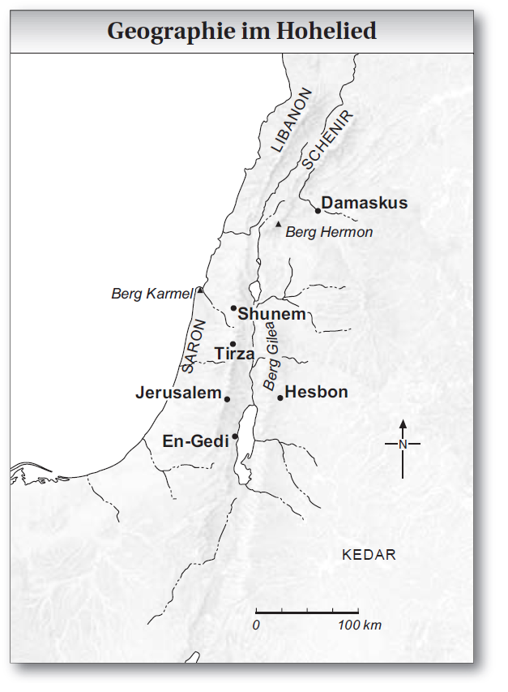
MacArthur Studienbibel S. 915

Slide 8
Allgemeines
Die Bücher Salomos

Slide 9
Allgemeines
Das Buch der Sprüche lehrt viel über den Charakter und das Verhalten eines gottesfürchtigen Menschen
Das Prediger Buch lehrt viel über den Bezug zu den Dingen im Leben eines gottesfürchtigen Menschen
Das Hohelied lehrt viel über die eheliche Beziehung im Leben eines gottesfürchtigen Menschen

Slide 10
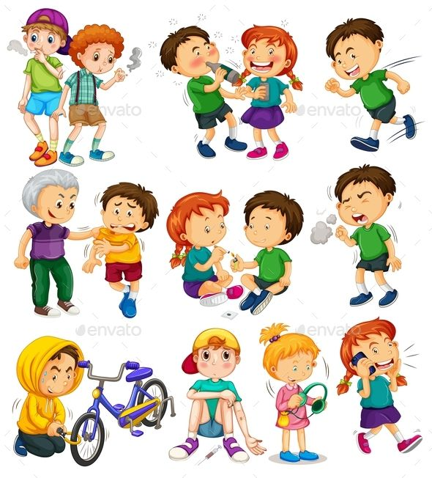
Schlüsselwort: Geliebter (33x)

Slide 11
Allgemeines
Titel: Lied der Lieder
Autor: Salomo
Abfassungszeit: ca. 1011 - 1006 v.Chr.
„Sechzig Königinnen sind es, und achtzig Nebenfrauen, dazu Jungfrauen ohne Zahl;“ Hld 6,8

Slide 12
Allgemeines
Titel: Lied der Lieder
Autor: Salomo
Abfassungszeit: ca. 1011 - 1006 v.Chr.
Stellung im Kanon: Schriften (Teil der Megilloth)

Slide 13
Allgemeines
BUCH | FEIERTAG (Tag der Lesung)
Hohelied | Passah-Fest
Ruth | Wochenfest (Schawuot oder Pfingsten)
Klagelieder | 9. Ab (Trauer über den Fall Jerusalems)
Prediger | Laubhütten-Fest (Sukkot)
Esther | Fest der Lose (Purim)
Megilloth (die Schriftrollen) und Feiertage

Slide 14
Allgemeines
Ein schwereres Buch
Es ist das einzige Buch der Bibel, in der die Liebe zwischen Menschen den ganzen Inhalt ausmacht
Es findet sich nur ein Hinweis auf Gott im Buch (Hld 8,6)
Es wird in ihm nichts direkt über Glauben, Anbetung und Gottesdienst gesagt
Das Buch wird im Neuen Testament nicht zitiert

Slide 15
Salomo und Sulamit

Slide 16
Salomo und Sulamit
vs.

Slide 17
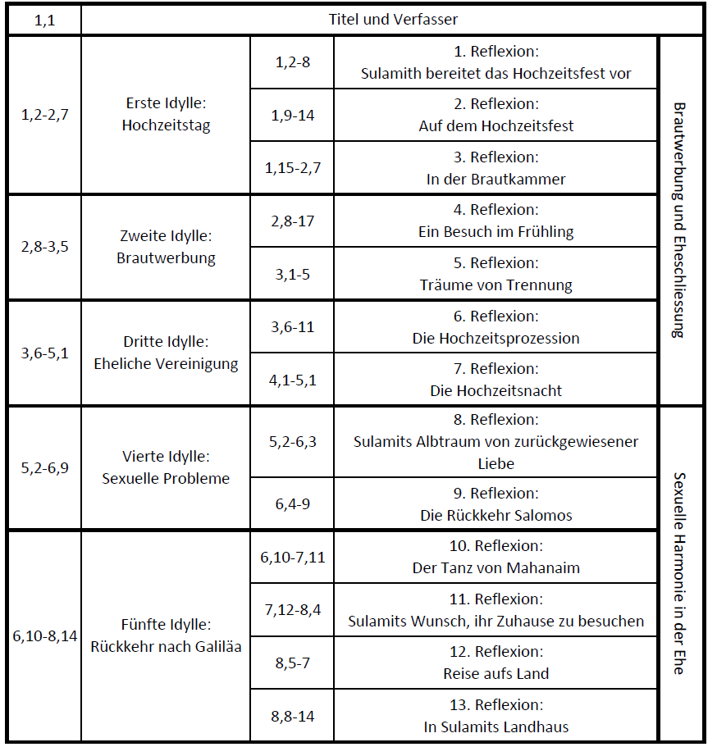
Einteilung des Buches Hohelied nach A. Fruchtenbaum

Slide 18
Salomo und Sulamit
Die Akteure
Salomo
„Sechzig Königinnen sind es, und achtzig Nebenfrauen, dazu Jungfrauen ohne Zahl; [doch] diese eine ist meine Taube, meine Makellose; sie ist die Einzige ihrer Mutter, sie ist die Auserwählte derer, die sie geboren hat. […]“ Hld 6,8-9

Slide 19
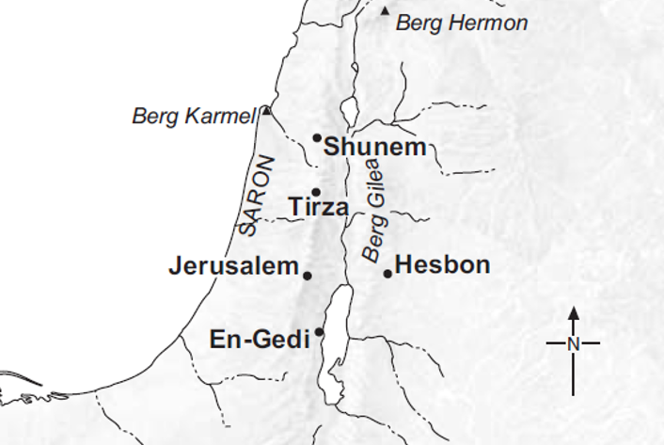
Salomo und Sulamit
Die Akteure
Salomo
Sulamit
MacArthur Studienbibel S. 915

Slide 20
Salomo und Sulamit
Die Akteure
Mutter
Salomo
Sulamit
min. 2 ältere Brüder
Töchter Jerusalems
1 jüngere Schwester

Slide 21
Salomo und Sulamit
Dating
„Schwarz bin ich, aber lieblich, ihr Töchter Jerusalems, wie die Zelte Kedars, wie die Vorhänge Salomos. Seht mich nicht an, weil ich so schwärzlich bin, weil die Sonne mich verbrannt hat! Die Söhne meiner Mutter zürnten mir, sie setzten mich zur Hüterin der Weinberge; meinen eigenen Weinberg habe ich nicht gehütet!“ Hld 1,5-6
„Mein eigener Weinberg liegt vor mir; die tausend gehören dir, o Salomo, und zweihundert den Hütern seiner Frucht!“ Hld 8,12

Slide 22
Salomo und Sulamit
Dating
„Mein Sohn, halte dich an die Gebote deines Vaters und lehne die Anweisungen deiner Mutter nicht ab.“ Spr 6,20 (NGÜ)
„Sage mir doch, du, den meine Seele liebt: Wo weidest du? Wo hältst du Mittagsrast? Warum soll ich wie eine Verschleierte sein bei den Herden deiner Gefährten? Ist es dir nicht bekannt, du Schönste unter den Frauen, so geh nur hinaus, den Spuren der Schafe nach, und weide deine Zicklein bei den Wohnungen der Hirten!“ Hld 1,7-8

Slide 23
Salomo und Sulamit
Verlobung
„Da ist die Stimme meines Geliebten! Siehe, er kommt! Er springt über die Berge, er hüpft über die Hügel! Mein Geliebter gleicht einer Gazelle oder dem jungen Hirsch. Siehe, da steht er hinter unserer Mauer, schaut zum Fenster hinein, blickt durchs Gitter. Mein Geliebter beginnt und spricht zu mir: »Mach dich auf, meine Freundin, komm her, meine Schöne! Denn siehe, der Winter ist vorüber, der Regen hat sich auf und davon gemacht;“ Hld 2,8-11

Slide 24
Salomo und Sulamit
Verlobung
„Fangt uns die Füchse, die kleinen Füchse, welche die Weinberge verderben; denn unsere Weinberge stehen in Blüte! Mein Geliebter ist mein, und ich bin sein, der unter den Lilien weidet.“ Hld 2,15-16
„Bis der Tag kühl wird und die Schatten fliehen, kehre um, mein Geliebter, sei gleich der Gazelle oder dem jungen Hirsch auf den zerklüfteten Bergen!“ Hld 2,17

Slide 25
Salomo und Sulamit
Verlobung
„Ich beschwöre euch, ihr Töchter Jerusalems, bei den Gazellen oder bei den Hindinnen des Feldes: Erregt und erweckt nicht die Liebe, bis es ihr gefällt!“ Hld 3,5

Slide 26
Salomo und Sulamit
Dating und Verlobung
Pastor Reinhard: Voreheliche Beziehungen / Dreifache Distanz
onelife-onechance.org

Slide 27
Salomo und Sulamit
Ehe
„Denn die Liebe ist stark wie der Tod, und ihr Eifer unbezwinglich wie das Totenreich; ihre Glut ist Feuerglut, eine Flamme des HERRN.“ Hld 8,6b

Slide 28
Jesus und Gemeinde
Gott und Israel
Salomo und Sulamit

Slide 29
Jesus und Gemeinde
„Ihr selbst bezeugt mir, dass ich gesagt habe: Nicht ich bin der Christus, sondern ich bin vor ihm her gesandt. Wer die Braut hat, der ist der Bräutigam; der Freund des Bräutigams aber, der dasteht und ihn hört, ist hocherfreut über die Stimme des Bräutigams. Diese meine Freude ist nun erfüllt.“ Joh 3,28-29
„und siehe, hier ist einer, der größer ist als Salomo!“ Mt 12,42b
„Denn ich eifere um euch mit göttlichem Eifer; denn ich habe euch einem Mann verlobt, um euch als eine keusche Jungfrau Christus zuzuführen.“ 2Kor 11,2

Slide 30
Jesus und Gemeinde
Brautpreis Eph 5,25-27
Hochzeitsprozession 1Thess 4,13-18
Vermählung Offb 19,6-8
Hochzeitsfest Offb 19,9

Slide 31
Jesus und Gemeinde
„»Deshalb wird ein Mann seinen Vater und seine Mutter verlassen und seiner Frau anhängen, und die zwei werden ein Fleisch sein«. Dieses Geheimnis ist groß; ich aber deute es auf Christus und auf die Gemeinde.“ Eph 5,31-32
„Größere Liebe hat niemand als die, dass einer sein Leben lässt für seine Freunde.“ Joh 15,13

Slide 32
„Eile dahin, mein Geliebter, und sei der Gazelle gleich oder dem jungen Hirsch auf den Balsambergen!“ Hld 8,14
„Und der Geist und die Braut sprechen: Komm!“ Offb 22,17a

Slide 33
Hohelied

